Slide 1
과목_학년학기_단원 | suh_h_0301_05
차시명 | 02 cm보다 작은 단위는 무엇일까요
파일명 | suh_h_0301_05_0002
검토 | 담당
수학팀 | 박종민
문서 HISTORY
번호 | 버전 | 문서 작성일 | 내용 비고 | 작성자 (내선번호) | 검토자
1 | V 1.0 | 2022.01.30 | 문서 발생 | 노유림
2 | V 1.0 | 2022.02.22 | 1차 검수 |  | 박종민
3 | V 2.0 | 2022.03.03 | 2차 검수 |  | 김예림
4
5
6
7
8
9
10
11

Slide 2
학습 단계 | 자료명 |  | 프레임 수 | 교과서 정보 | 파일명 | 자료 형태
도입 | 애니 | [도입 애니메이션] 색연필 길이 | 1 | 수학 98쪽, 수학 익힘 68~69쪽 | suh_h_0301_05_0002_101_1.html | Html5(애니)
도입 | 생각 열기 | [생각 열기] 빨간색 색연필의 길이 생각해 보기 | 1 | 수학 98쪽, 수학 익힘 68~69쪽 | suh_h_0301_05_0002_102_1.html | Html5
도입 | 학습 목표 | 이번 시간에 배울 내용 | 1 |  | suh_h_0301_05_0002_103_1.html | Html5
전개 | 활동 1 | [활동 1] cm보다 작은 단위 알아보기 | 1 | 수학 98쪽, 수학 익힘 68~69쪽 | suh_h_0301_05_0002_201_1.html | Html5
전개 | 약속하기 | [약속하기] 1 mm 알아보기 | 1 | 수학 98쪽, 수학 익힘 68~69쪽 | suh_h_0301_05_0002_201_2.html | Html5
전개 | 활동 2 | [활동 2] 주변에서 1 cm보다 짧은 물건을 찾아 길이 재기 | 1 | 수학 98쪽, 수학 익힘 68~69쪽 | suh_h_0301_05_0002_202_1.html | Html5
전개 | 활동 3 | [활동 3] 빨간색 색연필의 길이 알아보기 | 1 | 수학 99쪽, 수학 익힘 68~69쪽 | suh_h_0301_05_0002_203_1.html | Html5
전개 | 약속하기 | [약속하기] 65 mm 알아보기 | 1 | 수학 99쪽, 수학 익힘 68~69쪽 | suh_h_0301_05_0002_203_2.html | Html5
전개 | 활동 4 | [활동 4] 주변에서 물건을 찾아 길이 재기 | 1 | 수학 99쪽, 수학 익힘 68~69쪽 | suh_h_0301_05_0002_204_1.html | Html5
전개 | 혼자서도 척척 1 | [혼자서도 척척] 문제 1 | 1 | 수학 99쪽, 수학 익힘 68~69쪽 | suh_h_0301_05_0002_205_1.html | Html5
정리 | 핵심 정리 | 핵심 정리 | 1 |  | suh_h_0301_05_0002_301_1.html | Html5
정리 | 차시 예고 | 다음 시간에 배울 내용 | 1 |  | suh_h_0301_05_0002_302_1.html | Html5
평가 | 확인 문제 | 확인 문제 | 1 |  | suh_h_0301_05_0002_401_1.html | Html5
총 프레임 수 |  |  | 13

Slide 3
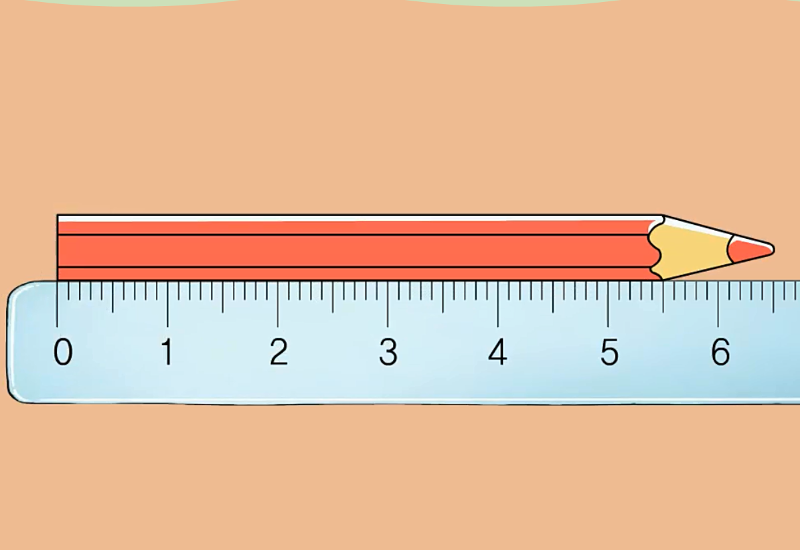

3-1
5. 길이와 시간
suh_h_0301_05_0002_101_1
02 cm보다 작은 단위는 무엇일까요
Θ Description & Function
[애니 DVD 개발물]
전자 저작물 생각열기 화면 캡쳐
한대희 수학 3-1 지도서\app\resource\contents\lesson05\ops\5\media\mp4
[애니 게이트 참고 화면]
색연필 길이
애니 파일명 | 5_1_1_ani.mp4

Slide 4
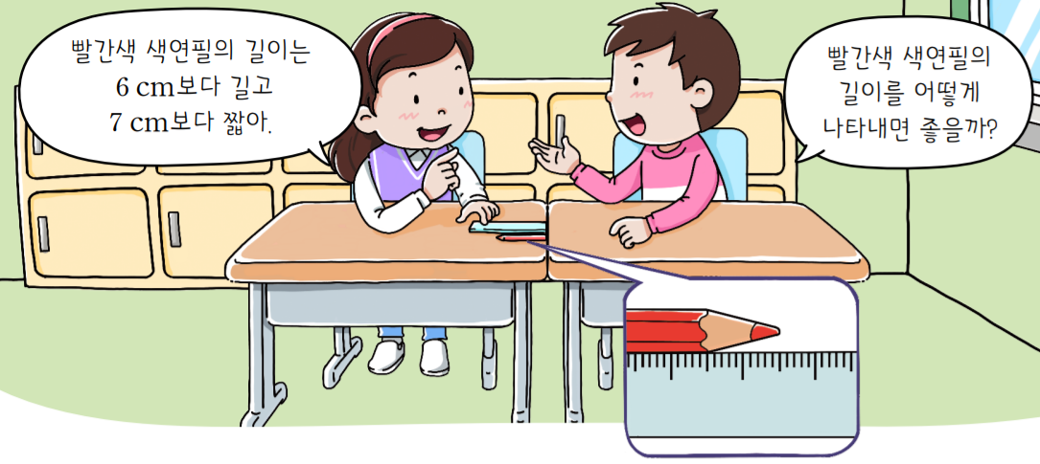



3-1
5. 길이와 시간
suh_h_0301_05_0002_102_1
02 cm보다 작은 단위는 무엇일까요
Θ Description & Function
#1
탭 이벤트
이미지에 텍스트는 지우고 새로 쓰기. 말풍선 소스 이용. - 물음 1~4 고정
확대 버튼 및 풀 팝업창(다음 슬라이드)
답 칸 클릭하면 답 나타남. 정답 확인 버튼은 정답 가리기로 토글 됨.
다음 그림의 상황에 대하여 이야기해 봅시다.
물음 1
물음 2
물음 3
물음 4
그림은 어떤 상황인가요?
#2
빨간색 색연필의 길이는 6 cm보다 길고
7 cm보다 짧아.
빨간색 색연필의
길이를 어떻게
나타내면 좋을까?
#3
5
6
7
여학생과 남학생이 빨간색 색연필의 길이를 재면서 이야기하고 있습니다.
#4
삽화 파일명 | LH 서버 > 원본 삽화 폴더 > 5단원 > (도입)3-1-5(2차시)(1).psd

Slide 5

3-1
5. 길이와 시간
suh_h_0301_05_0002_102_1
02 cm보다 작은 단위는 무엇일까요
Θ Description & Function
Θ Description & Function
#1
< 확대 버튼 클릭 시 나타나는 화면>
1. 이미지에 텍스트는 지우고 새로 쓰기. 말풍선 소스 이용.
빨간색 색연필의 길이는
6 cm보다 길고
7 cm보다 짧아.
빨간색 색연필의
길이를 어떻게
나타내면 좋을까?
5
6
7
삽화 파일명 | LH 서버 > 원본 삽화 폴더 > 5단원 > (도입)3-1-5(2차시)(1).psd

Slide 6
3-1
5. 길이와 시간
suh_h_0301_05_0002_102_1
02 cm보다 작은 단위는 무엇일까요
Θ Description & Function
Θ Description & Function
다음 그림의 상황에 대하여 이야기해 봅시다.
답 칸 클릭하면 답 나타남. 정답 확인 버튼은 정답 가리기로 토글 됨.
물음 1
물음 2
물음 3
물음 4
남학생이 궁금해하는 것은 무엇인가요?
빨간색 색연필의 길이는 6 cm보다 길고
7 cm보다 짧아.
빨간색 색연필의
길이를 어떻게
나타내면 좋을까?
5
6
7
빨간색 색연필의 길이를 어떻게 나타내면 좋을지 궁금해하고 있습니다.
#1
삽화 파일명 | LH 서버 > 원본 삽화 폴더 > 5단원 > (도입)3-1-5(2차시)(1).psd

Slide 7

3-1
5. 길이와 시간
suh_h_0301_05_0002_102_1
02 cm보다 작은 단위는 무엇일까요
Θ Description & Function
Θ Description & Function
다음 그림의 상황에 대하여 이야기해 봅시다.
예시 약물 사용. 처음에는 보이지 않다가 답과 함께 보임.
답 칸 클릭하면 답 나타남. 정답 확인 버튼은 정답 가리기로 토글 됨.
물음 1
물음 2
물음 3
물음 4
물건의 길이를 재면서 길이를 나타내기 어려웠던 경험을 이야기해 보세요.
빨간색 색연필의 길이는 6 cm보다 길고
7 cm보다 짧아.
빨간색 색연필의
길이를 어떻게
나타내면 좋을까?
5
6
7
배추흰나비 애벌레의 몸길이가 3 cm보다 길고 4 cm보다 짧아서 길이를 나타내기가 어려웠습니다.
#1
#2
삽화 파일명 | LH 서버 > 원본 삽화 폴더 > 5단원 > (도입)3-1-5(2차시)(1).psd

Slide 8
3-1
5. 길이와 시간
suh_h_0301_05_0002_102_1
02 cm보다 작은 단위는 무엇일까요
Θ Description & Function
Θ Description & Function
다음 그림의 상황에 대하여 이야기해 봅시다.
답 칸 클릭하면 답 나타남. 정답 확인 버튼은 정답 가리기로 토글 됨.
물음 1
물음 2
물음 3
물음 4
빨간색 색연필의 길이를 나타내려면 어떻게 해야 할까요?
빨간색 색연필의 길이는 6 cm보다 길고
7 cm보다 짧아.
빨간색 색연필의
길이를 어떻게
나타내면 좋을까?
5
6
7
cm보다 작은 단위가 있어야 합니다.
#1
삽화 파일명 | LH 서버 > 원본 삽화 폴더 > 5단원 > (도입)3-1-5(2차시)(1).psd

Slide 9

3-1
5. 길이와 시간
suh_h_0301_05_0002_103_1
02 cm보다 작은 단위는 무엇일까요
Θ Description & Function
#1
[이번 시간에 배울 내용]
준비물 클릭 시 박스 나타남. 엑스 버튼으로 닫기.
1
이번 시간에는 무엇을 배울까요?
1 mm의 단위를 알고 이를 쓰고 읽을 수 있습니다.
1 cm=10 mm의 관계를 알고 몇 cm 몇 mm와 몇 mm로 나타낼 수 있습니다.
#2
30 cm 자

Slide 10

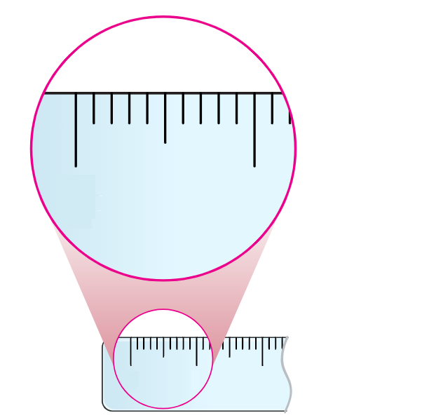

3-1
5. 길이와 시간
suh_h_0301_05_0002_201_1
02 cm보다 작은 단위는 무엇일까요
Θ Description & Function
Θ Description & Function
#1
cm보다 작은 단위를 알아봅시다.
준비물 약물 - 대발문 고정 - 글자 길이에 맞게 조절.
이미지 위에 텍스트 새로 쓰기. - 숫자는 자의 눈금에 맞게
손가락 약물 사용. - 클릭 시 전자저작물과 동일한 효과가 나타남. - 전자저작물 참고. 한대희 3-1 지도서\app\resource\contents\lesson05\ops\5\5_1_03.html
답 칸 클릭하면 답 나타남. 정답 확인 버튼은 정답 가리기로 토글 됨.
준비물 161쪽
자의 1 cm 안에 있는 작은 칸의 수를 세어 보세요.
#3
0
#2
1
10칸
0
1
2
#4
삽화 파일명 | 5_1_3_01.svg 한대희 수학 3-1 지도서\app\resource\contents\lesson05\ops\5\images\5_1

Slide 11

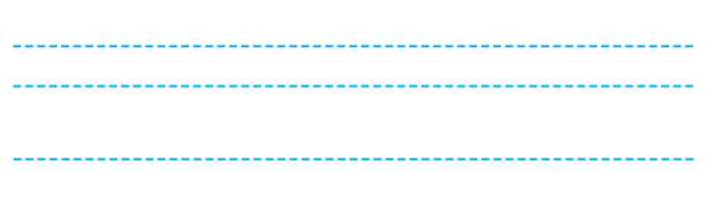
3-1
5. 길이와 시간
suh_h_0301_05_0002_201_2
02 cm보다 작은 단위는 무엇일까요
Θ Description & Function
cm보다 작은 단위를 알아봅시다.
개념 정리 학습창
답 칸 클릭하면 답 나타남.
답 칸 별도 박스 사용
답 칸 내 텍스트 색상은 빨간색
이미지 위에 텍스트 새로 쓰기
이미지 위에 텍스트 새로 쓰기. - 숫자는 자의 눈금에 맞게
정답 확인 버튼 없음
#1
#2~4
1 cm를 10칸으로 똑같이 나누었을 때 작은 눈금 한 칸의 길이( )를 라 쓰고 라고 읽습니다.
1 mm
1 밀리미터
#6
#5
1 mm
1 mm
0
1
1 cm=10 mm
0
1
2
#7
삽화 파일명 | 5_1_4_01.svg / 5_1_4_02.svg 한대희 수학 3-1 지도서\app\resource\contents\lesson05\ops\5\images\5_1

Slide 12
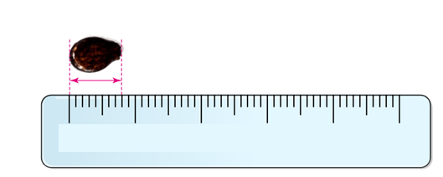
3-1
5. 길이와 시간
suh_h_0301_05_0002_202_1
02 cm보다 작은 단위는 무엇일까요
Θ Description & Function
주변에서 1 cm보다 짧은 물건을 찾아 길이를 재어 봅시다.
탭 이벤트
#2 클릭할 시 #3의 자 그림 보임. - 전자저작물 참고 한대희 3-1 지도서\app\resource\contents\lesson05\ops\5\5_1_05.html
이미지 위에 텍스트 새로 쓰기. - 자 위의 숫자는 눈금에 맞게
예시 약물 사용. 처음에는 보이지 않다가 답과 함께 보임.
답 칸 클릭하면 답 나타남. 정답 확인 버튼은 정답 가리기로 토글 됨.
#1
물음 1
물음 +
물음 +
수박씨
#2
#3
0
1
2
3
4
5
#4
수박씨의 길이는 8 mm입니다.
#5
삽화 파일명 | 5_1_5_01.png / 5_1_5_ruler.svg 한대희 3-1 지도서\app\resource\contents\lesson01\ops\1\images\1_3

Slide 13
3-1
5. 길이와 시간
suh_h_0301_05_0002_202_1
02 cm보다 작은 단위는 무엇일까요
Θ Description & Function
주변에서 1 cm보다 짧은 물건을 찾아 길이를 재어 봅시다.
답 칸 클릭하면 답 나타남. 정답 확인 버튼은 정답 가리기로 토글 됨.
물음 1
물음 +
물음 +
1 cm보다 짧은 물건의 길이를 나타낼 때 cm 단위를 사용하면 어떨까요?
물건의 길이를 1 cm라고 해야 할 것 같습니다.
cm 단위만 사용하면 길이를 자세하게 나타낼 수 없습니다.
#1

Slide 14
3-1
5. 길이와 시간
suh_h_0301_05_0002_202_1
02 cm보다 작은 단위는 무엇일까요
Θ Description & Function
주변에서 1 cm보다 짧은 물건을 찾아 길이를 재어 봅시다.
답 칸 클릭하면 답 나타남. 정답 확인 버튼은 정답 가리기로 토글 됨.
물음 1
물음 +
물음 +
mm 단위를 사용하면 어떤 점이 좋을까요?
1 cm보다 짧은 물건의 길이도 자세하게 나타낼 수 있습니다.
#1

Slide 15
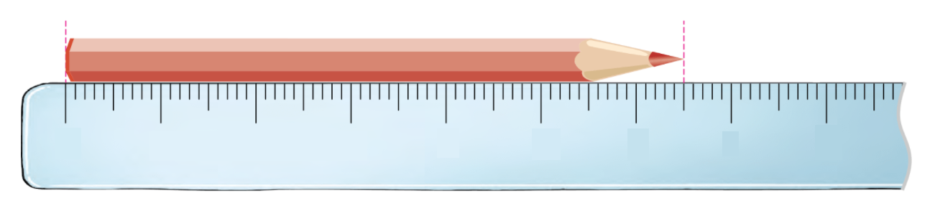
3-1
5. 길이와 시간
suh_h_0301_05_0002_203_1
02 cm보다 작은 단위는 무엇일까요
Θ Description & Function
빨간색 색연필의 길이를 알아봅시다.
이미지 위에 텍스트 새로 쓰기. - 자 위의 숫자는 눈금에 맞게
답 칸 클릭하면 답 나타남. 정답 확인 버튼은 정답 가리기로 토글 됨.
물음 1
물음 2
빨간색 색연필의 길이는 6 cm보다 몇 mm 더 긴가요?
#1
0
1
2
3
4
5
6
7
8
5 mm
#2
삽화 파일명 | 5_1_6_01.png 한대희 수학 3-1 지도서\app\resource\contents\lesson05\ops\5\images\5_1

Slide 16
3-1
5. 길이와 시간
suh_h_0301_05_0002_203_1
02 cm보다 작은 단위는 무엇일까요
Θ Description & Function
빨간색 색연필의 길이를 알아봅시다.
예시 약물 사용. 처음에는 보이지 않다가 답과 함께 보임.
답 칸 클릭하면 답 나타남. 정답 확인 버튼은 정답 가리기로 토글 됨.
물음 1
물음 2
빨간색 색연필의 길이를 어떻게 나타내면 좋을지 생각해 보세요.
0
1
2
3
4
5
6
7
8
#1
6 cm보다 5 mm 더 길므로 6 cm와 5 mm를 이어서 나타내면 좋을 것 같습니다.
#2

Slide 17
3-1
5. 길이와 시간
suh_h_0301_05_0002_203_2
02 cm보다 작은 단위는 무엇일까요
Θ Description & Function
빨간색 색연필의 길이를 알아봅시다.
개념 정리 학습창
답 칸 클릭하면 답 나타남. - 정답 칸이 텍스트 가리지 않게 수정.
답 칸 별도 박스 사용
답 칸 내 텍스트 색상은 빨간색
정답 확인 버튼 없음
#1
#2~4
6 cm보다 5 mm 더 긴 것을 라 쓰고
라고 읽습니다.
6 cm 5 mm는 65 mm입니다.
6 cm 5 mm
6 센티미터 5 밀리미터
6 cm 5 mm=65 mm
#5

Slide 18
3-1
5. 길이와 시간
suh_h_0301_05_0002_204_1
02 cm보다 작은 단위는 무엇일까요
Θ Description & Function
Θ Description & Function
#1
주변에서 물건을 찾아 길이를 재어 봅시다.
탭 이벤트
예시 약물 사용. - 처음에는 보이지 않다가 답과 함께 나타남.
표 소스 사용.
답 칸 클릭하면 답 나타남. 정답 확인 버튼은 정답 가리기로 토글 됨.
물음 1
물음 +
#2
#3
물건 | cm와 mm로 나타내기 | mm로 나타내기
클립 | 3 cm 2 mm | 32 mm
연필 | 15 cm 8 mm | 158 mm
지우개 | 7 cm 5 mm | 75 mm
#4

Slide 19
3-1
5. 길이와 시간
suh_h_0301_05_0002_204_1
02 cm보다 작은 단위는 무엇일까요
Θ Description & Function
Θ Description & Function
주변에서 물건을 찾아 길이를 재어 봅시다.
답 칸 클릭하면 답 나타남. 정답 확인 버튼은 정답 가리기로 토글 됨.
물음 1
물음 +
자로 물건의 길이를 잴 때 주의해야 할 점은 무엇일까요?
물건의 한쪽 끝을 자의 눈금 0에 맞추고 물건의 다른 쪽 끝에 있는 자의 눈금을 읽습니다.
#1

Slide 20


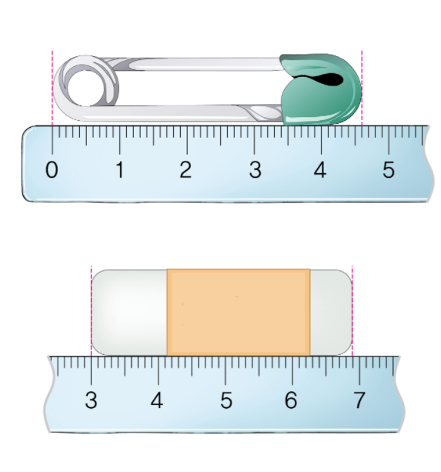

3-1
5. 길이와 시간
suh_h_0301_05_0002_205_1
02 cm보다 작은 단위는 무엇일까요
#1
Θ Description & Function
그림을 보고 길이를 나타내 보세요.
[혼자서도 척척 1] 전자저작물(DVD) 아이콘 사용 <전자저작물> 한대희 3-1 지도서\app\resource\contents\lesson05\ops\5\5_1_10.html
이미지 위에 텍스트 새로 쓰기. - 자 위의 숫자는 눈금에 맞게
풀이 확인 팝업창(다음 슬라이드)
답 칸 클릭하면 답 나타남. 정답 확인 버튼은 정답 가리기로 토글 됨.
#2
4 cm 6 mm = mm
46
0
1
2
3
4
5
지우개
3 cm 9 mm = mm
39
3
4
5
6
7
#3
#4
삽화 파일명 | 5_1_10_01.png 한대희 수학 3-1 지도서\app\resource\contents\lesson05\ops\5\images\5_1

Slide 21
3-1
5. 길이와 시간
suh_h_0301_05_0002_205_1
02 cm보다 작은 단위는 무엇일까요
Θ Description & Function
그림을 보고 길이를 나타내 보세요.
< 풀이 확인 클릭 시 나타나는 화면>
4 cm 6 mm = mm
46
0
1
2
3
4
5
풀이
지우개
3 cm 9 mm = mm
39
4 cm=40 mm이므로 4 cm 6 mm=46 mm입니다.
3 cm=30 mm이므로 3 cm 9 mm=39 mm입니다.
3
4
5
6
7

Slide 22



3-1
5. 길이와 시간
suh_h_0301_05_0002_301_1
02 cm보다 작은 단위는 무엇일까요
Θ Description & Function
핵심 정리
이미지 위에 텍스트 새로 쓰기. - 자 위의 숫자는 눈금에 맞게
이너 버튼 (페이지 2개)
정답 확인 버튼 없음.
cm보다 작은 단위 알아보기
[ ]
1 cm를 10칸으로 똑같이 나누었을 때 작은 눈금 한 칸의 길이( )를 라 쓰고
라고 읽습니다.
1 mm
1 밀리미터
#1
1 mm
1 mm
0
#1
1
1 cm=10 mm
0
1
2
#2
#3
삽화 파일명 | 5_1_4_02.svg / 5_1_4_01.svg 한대희 수학 3-1 지도서\app\resource\contents\lesson05\ops\5\images\5_1

Slide 23


3-1
5. 길이와 시간
suh_h_0301_05_0002_301_1
02 cm보다 작은 단위는 무엇일까요
Θ Description & Function
핵심 정리
이미지 위에 텍스트 새로 쓰기. - 자 위의 숫자는 눈금에 맞게
정답 확인 버튼 없음.
cm보다 작은 단위 알아보기
[ ]
6 cm 5 mm
6 cm보다 5 mm 더 긴 것을 라 쓰고
라고 읽습니다.
6 cm 5 mm는 65 mm입니다.
6 센티미터 5 밀리미터
#1
0
1
2
3
4
5
6
7
8
#2
삽화 파일명 | 5_1_6_01.png 한대희 수학 3-1 지도서\app\resource\contents\lesson05\ops\5\images\5_1

Slide 24


3-1
5. 길이와 시간
suh_h_0301_05_0002_302_1
02 cm보다 작은 단위는 무엇일까요
Θ Description & Function
#1
[다음 시간에 배울 내용]
준비물 클릭 시 박스 나타남. 엑스 버튼으로 닫기.
1
다음 시간에는 무엇을 배울까요?
m보다 큰 단위는 무엇일까요
100~101쪽
70~71쪽
#2
구름자

Slide 25


3-1
5. 길이와 시간
suh_h_0301_05_0002_401_1
02 cm보다 작은 단위는 무엇일까요
Θ Description & Function
#1
[확인 문제] 게이트
활동지 다운로드 버튼
#2

Slide 26

3-1
5. 길이와 시간
suh_h_0301_05_0002_401_1
02 cm보다 작은 단위는 무엇일까요
Θ Description & Function
문제 1
문제 2
문제 3
문제 4
문제 5
문제 6
문제 7
문제 8
문제 9
네모 약물 사용
활동지 다운로드 버튼(1~4번) 5단원_2차시 형성평가.hwp
답 칸 클릭하면 답 나타남. 정답 확인 버튼은 정답 가리기로 토글 됨.
안에 알맞은 수를 써넣으시오.
#1
10
mm는 1 cm와 같습니다.
3 cm는 mm와 같습니다.
30
#2
#3

Slide 27




3-1
5. 길이와 시간
suh_h_0301_05_0002_401_1
02 cm보다 작은 단위는 무엇일까요
Θ Description & Function
문제 1
문제 2
문제 2
문제 3
문제 4
문제 5
문제 6
문제 7
문제 8
문제 9
기호 약물 사용
활동지 다운로드 버튼(1~4번) 5단원_2차시 형성평가.hwp
풀이 확인 클릭 시 풀이 표출(다음 슬라이드 참고)
답 칸 클릭하면 답 나타남. 정답 확인 버튼은 정답 가리기로 토글 됨.
1 cm보다 짧은 것을 모두 찾아 기호를 써 보시오.
공책 짧은 쪽의 길이 수학 익힘책의 두께
책상 짧은 쪽의 길이 500원짜리 동전의 두께
#1
,
#2
#3
#4

Slide 28

3-1
5. 길이와 시간
suh_h_0301_05_0002_401_1
02 cm보다 작은 단위는 무엇일까요
Θ Description & Function
문제 1
문제 2
문제 2
문제 3
문제 4
문제 5
문제 6
문제 7
문제 8
문제 9
< 풀이 확인 클릭 시 나타나는 화면>
1 cm보다 짧은 것을 모두 찾아 기호를 써 보시오.
공책 짧은 쪽의 길이 수학 익힘책의 두께
책상 짧은 쪽의 길이 500원짜리 동전의 두께
,
500원짜리 동전의 두께는 약 2mm입니다.

Slide 29
3-1
5. 길이와 시간
suh_h_0301_05_0002_401_1
02 cm보다 작은 단위는 무엇일까요
Θ Description & Function
문제 1
문제 2
문제 3
문제 4
문제 5
문제 6
문제 7
문제 8
문제 9
활동지 다운로드 버튼(1~4번) 5단원_2차시 형성평가.hwp
풀이 확인 클릭 시 풀이 표출(다음 슬라이드 참고)
답 칸 클릭하면 답 나타남. 정답 확인 버튼은 정답 가리기로 토글 됨.
길이를 써 보시오.
4 센티미터
4 cm
8 밀리미터
8 mm
#1
#2
#3

Slide 30
3-1
5. 길이와 시간
suh_h_0301_05_0002_401_1
02 cm보다 작은 단위는 무엇일까요
Θ Description & Function
문제 1
문제 2
문제 3
문제 4
문제 5
문제 6
문제 7
문제 8
문제 9
< 풀이 확인 클릭 시 나타나는 화면>
길이를 써 보시오.
4 센티미터
4 cm
8 밀리미터
8 mm
4 cm는 4 센티미터라고 읽습니다.
8 mm는 8 밀리미터라고 읽습니다.

Slide 31
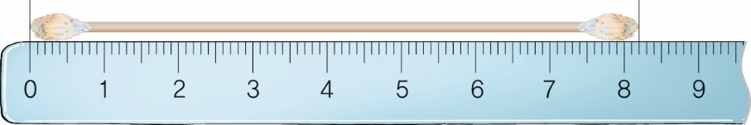

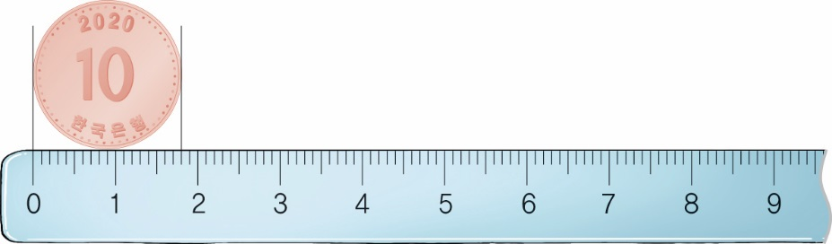
3-1
5. 길이와 시간
suh_h_0301_05_0002_401_1
02 cm보다 작은 단위는 무엇일까요
Θ Description & Function
문제 1
문제 2
문제 3
문제 4
문제 5
문제 6
문제 7
문제 8
문제 9
활동지 다운로드 버튼(1~4번) 5단원_2차시 형성평가.hwp
풀이 확인 클릭 시 풀이 표출(다음 슬라이드 참고)
답 칸 클릭하면 답 나타남. 정답 확인 버튼은 정답 가리기로 토글 됨.
그림을 보고 길이를 나타내 보세요.
8
cm mm= mm
2
82
cm mm= mm
1
8
18
#1
#2
#3
삽화 파일명 | 85.jpg / 86.jpg 대희 수학 3-1 지도서\app\resource\data\05\교수 학습 자료\도형 그림 자료

Slide 32

3-1
5. 길이와 시간
suh_h_0301_05_0002_401_1
02 cm보다 작은 단위는 무엇일까요
Θ Description & Function
문제 1
문제 2
문제 3
문제 4
문제 5
문제 6
문제 7
문제 8
문제 9
< 풀이 확인 클릭 시 나타나는 화면>
그림을 보고 길이를 나타내 보세요.
cm mm= mm
8
2
82
1 cm는 10 mm입니다.
8 cm=80 mm, 8 cm 2 mm=82 mm
1 cm=10 mm, 1 cm 8 mm=18 mm
cm mm= mm
cm mm= mm
1
8
18

Slide 33
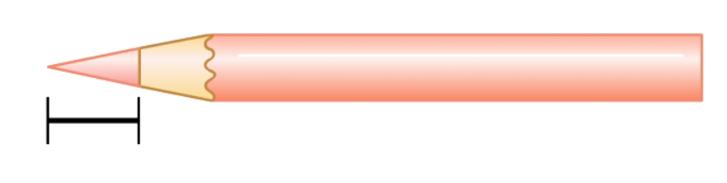
3-1
5. 길이와 시간
suh_h_0301_05_0002_401_1
02 cm보다 작은 단위는 무엇일까요
Θ Description & Function
문제 1
문제 2
문제 3
문제 4
문제 5
문제 6
문제 7
문제 8
문제 9
기존 개발물 활용 (3~7번) http://cdata2.tsherpa.co.kr/tsherpa/MultiMedia/Flash/2020/curri/index.html?flashxmlnum=tb&classa=A8-C1-31-MM-MM-04-06-02-0-0-0-0&classno=MM_31_04/suh_0301_05_0002/suh_0301_05_0002_401_1.html
풀이 확인 클릭 시 풀이 표출(다음 슬라이드 참고)
답 칸 클릭하면 답 나타남. 정답 확인 버튼은 정답 가리기로 토글 됨.
안에 들어갈 알맞은 단위를 써넣으시오.
색연필 심의 길이는 6
mm
입니다.
#2
#3

Slide 34
3-1
5. 길이와 시간
suh_h_0301_05_0002_401_1
02 cm보다 작은 단위는 무엇일까요
Θ Description & Function
문제 1
문제 2
문제 3
문제 4
문제 5
문제 6
문제 7
문제 8
문제 9
< 풀이 확인 클릭 시 나타나는 화면>
안에 들어갈 알맞은 단위를 써넣으시오.
색연필 심의 길이는 6
mm
입니다.
1 cm는 10 mm입니다. 색연필의 심은 cm로 나타내기에 짧은 길이이므로 mm로 나타내야 합니다.

Slide 35
3-1
5. 길이와 시간
suh_h_0301_05_0002_401_1
02 cm보다 작은 단위는 무엇일까요
Θ Description & Function
문제 1
문제 2
문제 3
문제 4
문제 5
문제 6
문제 7
문제 8
문제 9
기존 개발물 활용 (5~9번) https://cdata2.tsherpa.co.kr/tsherpa/MultiMedia/Flash/2020/curri/index.html?flashxmlnum=jmp1130&classa=A8-C1-31-MM-MM-04-02-04-0-0-0-0&classno=MM_31_04/suh_0301_01_0004/suh_0301_01_0004_401_1.html
풀이 확인 클릭 시 풀이 표출(다음 슬라이드 참고)
답 칸 클릭하면 답 나타남. 정답 확인 버튼은 정답 가리기로 토글 됨.
안에 알맞은 수를 써넣으시오.
8 cm = mm
4 cm = mm
80
40
90 mm = cm
70 mm = cm
9
7
#2
#3

Slide 36
3-1
5. 길이와 시간
suh_h_0301_05_0002_401_1
02 cm보다 작은 단위는 무엇일까요
Θ Description & Function
문제 1
문제 2
문제 3
문제 4
문제 5
문제 6
문제 7
문제 8
문제 9
< 풀이 확인 클릭 시 나타나는 화면>
안에 알맞은 수를 써넣으시오.
8 cm = mm
4 cm = mm
80
40
90 mm = cm
70 mm = cm
9
7
1 cm는 10 mm입니다.

Slide 37

3-1
5. 길이와 시간
suh_h_0301_05_0002_401_1
02 cm보다 작은 단위는 무엇일까요
Θ Description & Function
문제 1
문제 2
문제 3
문제 4
문제 5
문제 6
문제 7
문제 8
문제 9
기존 개발물 활용 (5~9번) https://cdata2.tsherpa.co.kr/tsherpa/MultiMedia/Flash/2020/curri/index.html?flashxmlnum=jmp1130&classa=A8-C1-31-MM-MM-04-02-04-0-0-0-0&classno=MM_31_04/suh_0301_01_0004/suh_0301_01_0004_401_1.html
답 칸 클릭하면 답 나타남. 정답 확인 버튼은 정답 가리기로 토글 됨.
주어진 길이를 읽으시오.
78 mm
읽기
78 밀리미터
31 cm 7 mm
읽기
31 센티미터 7 밀리미터
#2

Slide 38
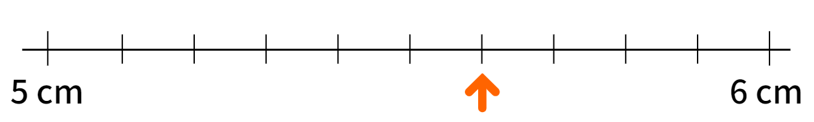
3-1
5. 길이와 시간
suh_h_0301_05_0002_401_1
02 cm보다 작은 단위는 무엇일까요
Θ Description & Function
문제 1
문제 2
문제 3
문제 4
문제 5
문제 6
문제 7
문제 8
문제 9
기존 개발물 활용 (5~9번) https://cdata2.tsherpa.co.kr/tsherpa/MultiMedia/Flash/2020/curri/index.html?flashxmlnum=jmp1130&classa=A8-C1-31-MM-MM-04-02-04-0-0-0-0&classno=MM_31_04/suh_0301_01_0004/suh_0301_01_0004_401_1.html
이미지에 텍스트 새로 쓰기 - 수직선과 숫자 맞추기
풀이 확인 클릭 시 풀이 표출(다음 슬라이드 참고)
답 칸 클릭하면 답 나타남. 정답 확인 버튼은 정답 가리기로 토글 됨.
수직선을 보고 안에 알맞은 수를 써넣으시오.
#2
5 cm
6 cm
5
6
cm mm
#3
#4

Slide 39
3-1
5. 길이와 시간
suh_h_0301_05_0002_401_1
02 cm보다 작은 단위는 무엇일까요
Θ Description & Function
문제 1
문제 2
문제 3
문제 4
문제 5
문제 6
문제 7
문제 8
문제 9
< 풀이 확인 클릭 시 나타나는 화면>
수직선을 보고 안에 알맞은 수를 써넣으시오.
5 cm
6 cm
5
6
cm mm
1 cm는 10 mm입니다. 1 cm를 똑같이 10로 나눈 것 중 하나는 1 mm와 같습니다. 화살표는 5 cm 6 mm입니다.

Slide 40
3-1
5. 길이와 시간
suh_h_0301_05_0002_401_1
02 cm보다 작은 단위는 무엇일까요
Θ Description & Function
문제 1
문제 2
문제 3
문제 4
문제 5
문제 6
문제 7
문제 8
문제 9
기존 개발물 활용 (5~9번) https://cdata2.tsherpa.co.kr/tsherpa/MultiMedia/Flash/2020/curri/index.html?flashxmlnum=jmp1130&classa=A8-C1-31-MM-MM-04-02-04-0-0-0-0&classno=MM_31_04/suh_0301_01_0004/suh_0301_01_0004_401_1.html
풀이 확인 클릭 시 풀이 표출(다음 슬라이드 참고)
답 칸 클릭하면 답 나타남. 정답 확인 버튼은 정답 가리기로 토글 됨.
다음 중 옳은 문장을 고르시오.
340 cm는 34 mm입니다.
볼펜의 길이는 약 15 cm입니다.
교실 문의 길이는 약 270 mm입니다.
#2
#3

Slide 41
3-1
5. 길이와 시간
suh_h_0301_05_0002_401_1
02 cm보다 작은 단위는 무엇일까요
Θ Description & Function
문제 1
문제 2
문제 3
문제 4
문제 5
문제 6
문제 7
문제 8
문제 9
< 풀이 확인 클릭 시 나타나는 화면>
다음 중 옳은 문장을 고르시오.
340 cm는 34 mm입니다.
볼펜의 길이는 약 15 cm입니다.
교실 문의 길이는 약 270 mm입니다.
1 cm는 10 mm입니다. 340 cm는 3400 mm입니다.
볼펜의 길이는 cm로 잴 수 있습니다.
270 mm=27 cm입니다. 교실 문의 길이는 더 깁니다.

